Slide 1

Úvodní týmová prezentace

Slide 2

Představení týmu
Název týmu:
Členové týmu:
Mottl Daniel – Product Owner
Dvořák Tomáš – Scrum Master
Hák Marek – Team Member
Neuwirth Matěj – Team Member
Prokop Michal – Team Member

Slide 3
Charakteristika implementační platformy
PHP
CSS
JavaScript
Server

Slide 4
Průběžné výsledky

Slide 5
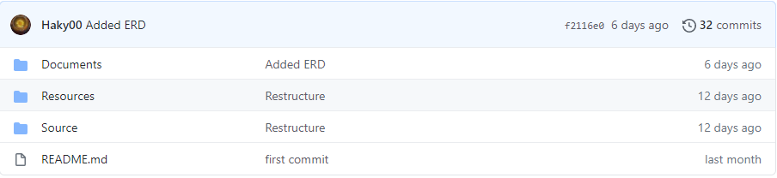
GitHub

Slide 6
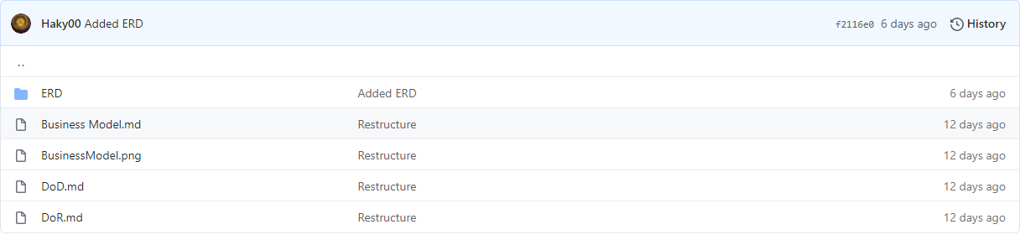
Documents – slouží k uchování potřebných dokumentů, jako například jsou Business Model, DoD, DoR a v budoucnu očekáváme mnohé další dokumenty

Slide 7
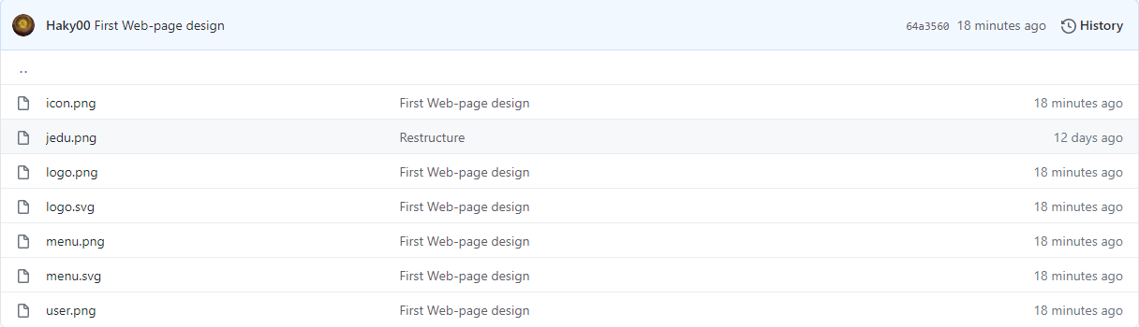
Resources – slouží k uchování obrázků a jiných nezbytně potřebných zdrojů

Slide 8
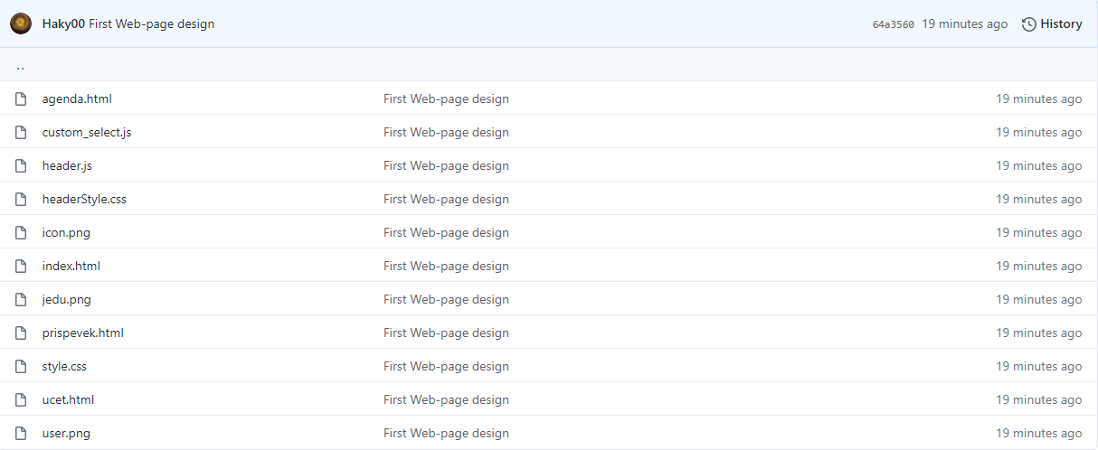
Sources – slouží k uchování zdrojových kódů

Slide 9
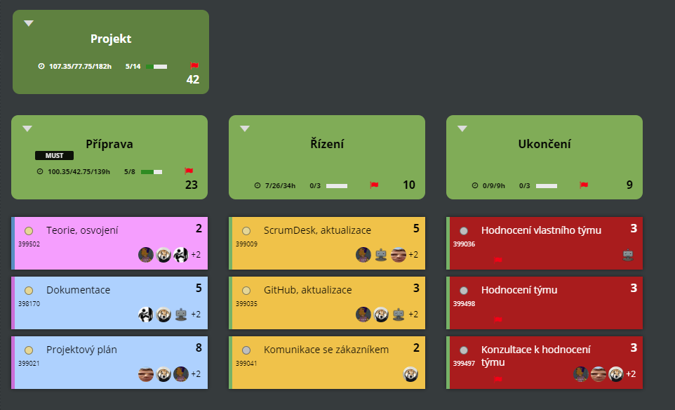
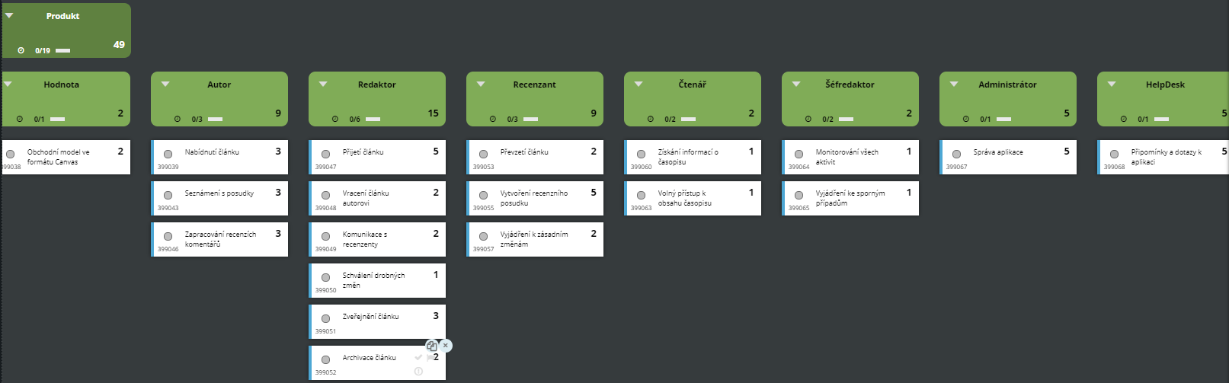
ScrumDesk

Slide 10
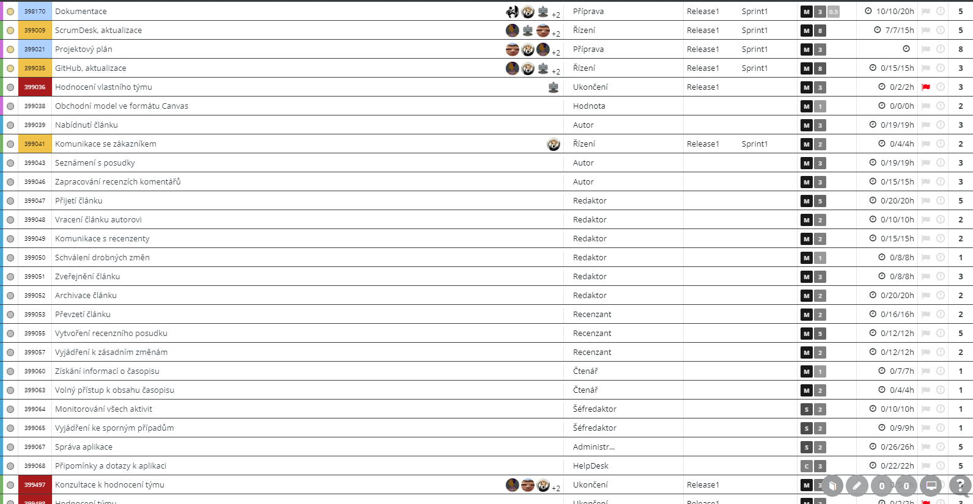
Backlog – ukázka backlogu (pro druhou část ještě nemáme rozdělené práce)

Slide 11
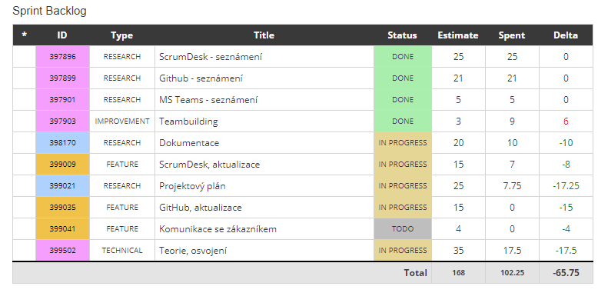
Sprint 1
Sprint 2 & Sprint 3 – in progress

Slide 12
MS Teams
Pomocí MS Teams uskutečňujeme „pravidelné“ schůzky, na kterých probíráme, co jsme vše udělali
Schůzky probíhají 2x - 3x za týden

Slide 13
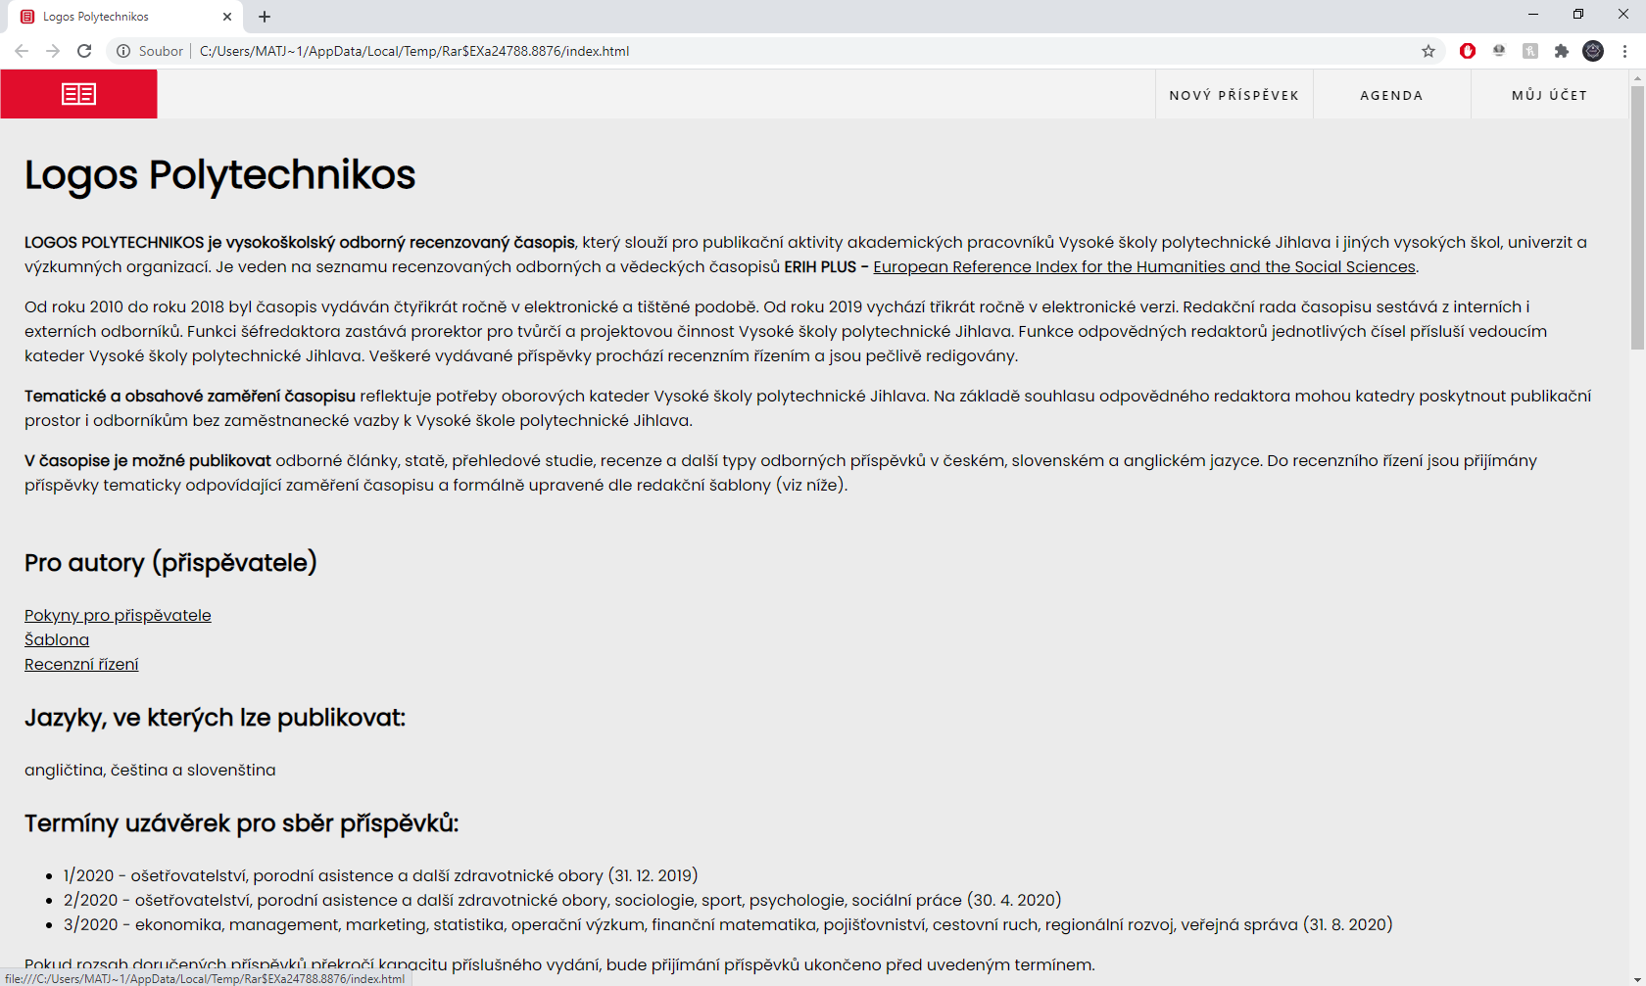
Celkový projekt

Slide 14
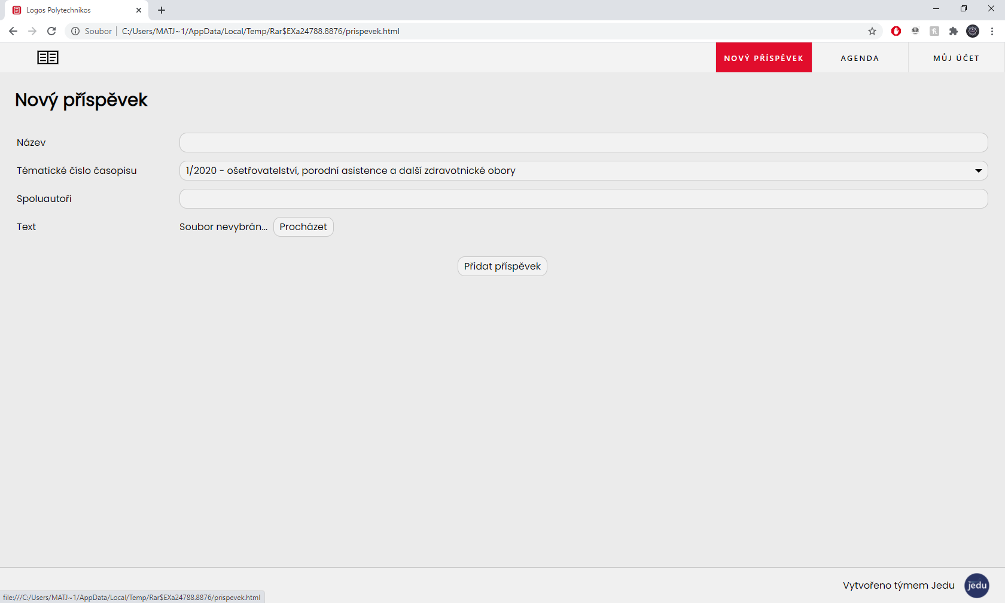
Nový příspěvek

Slide 15
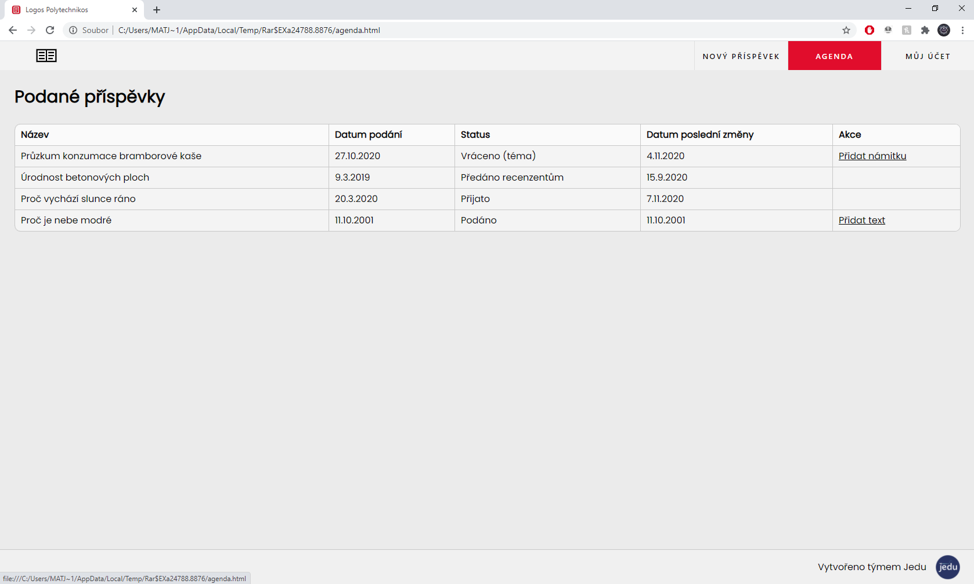
Agenda

Slide 16
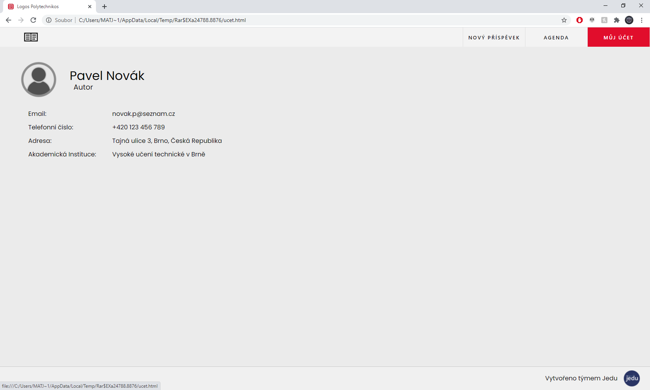
Účet

Slide 17
Dotazy?

